Slide 1
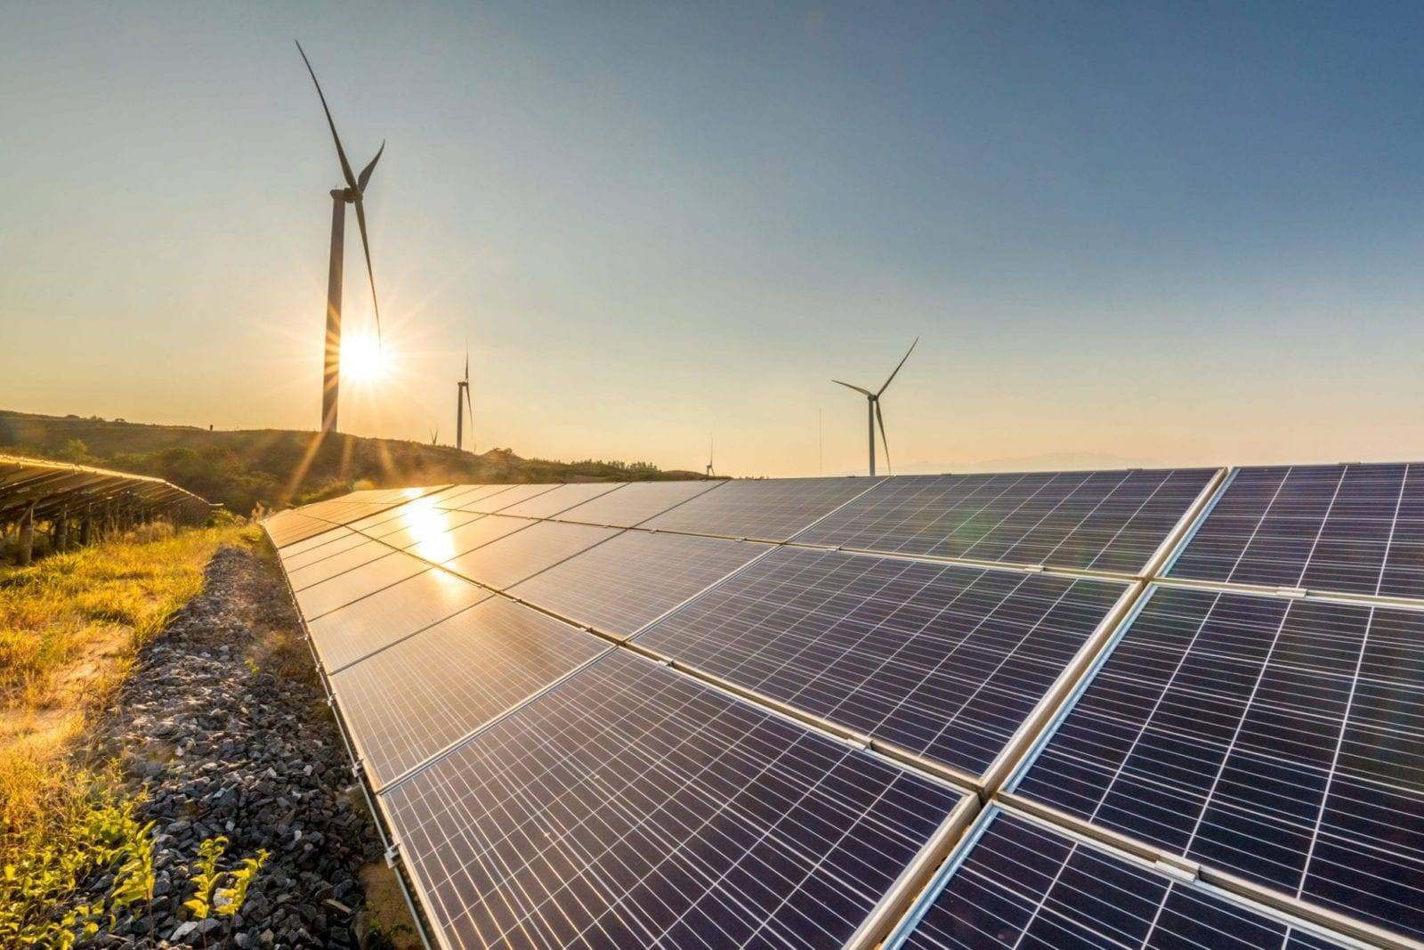
Альтернативные источники электричества
Альтернативные источники электричества
Выполнил: Головенко Виктор

Slide 2
Альтернативные источники энергии
Ветроэнергетика
Водородная
энергетика
Гидроэнергетика
Солнечная
энергетика
Геотермальная
энергетика

Slide 3
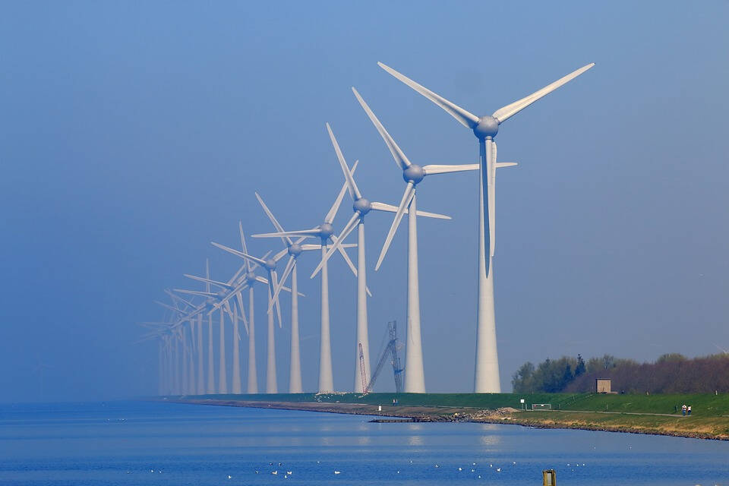
Ветроэнергетика-это
отрасль энергетики, специализирующаяся на преобразовании кинетической энергии воздушных масс в атмосфере в электрическую, механическую, тепловую или в любую другую форму энергии, удобную для использования в народном хозяйстве.

Slide 4
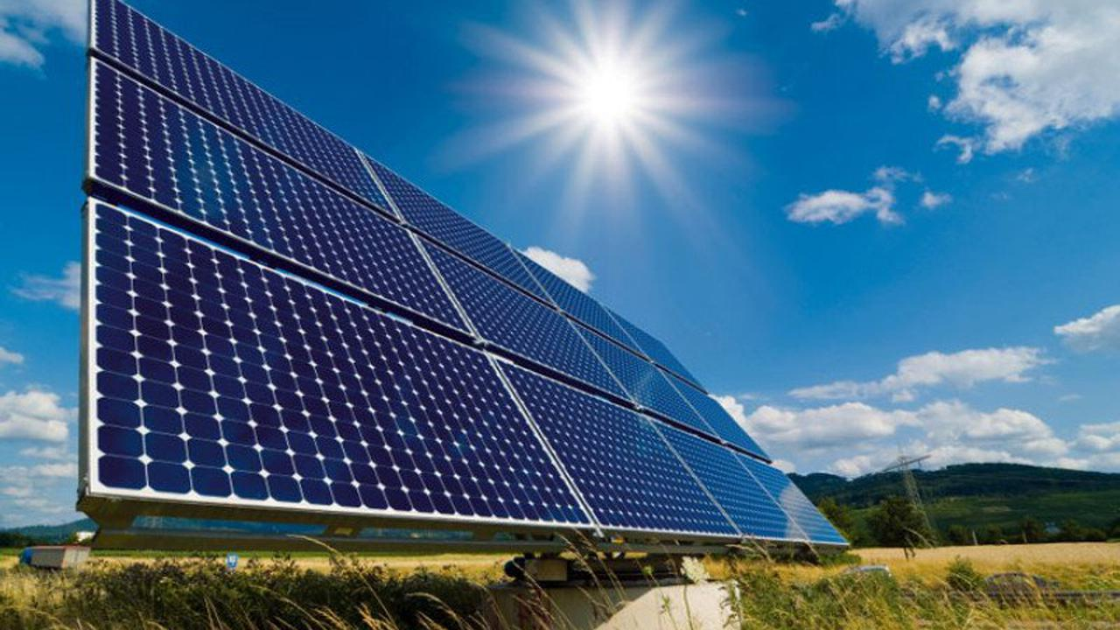
Солнечная энергетика-это
направление альтернативной энергетики, основанное на непосредственном использовании солнечного излучения для получения энергии в каком-либо виде.

Slide 5
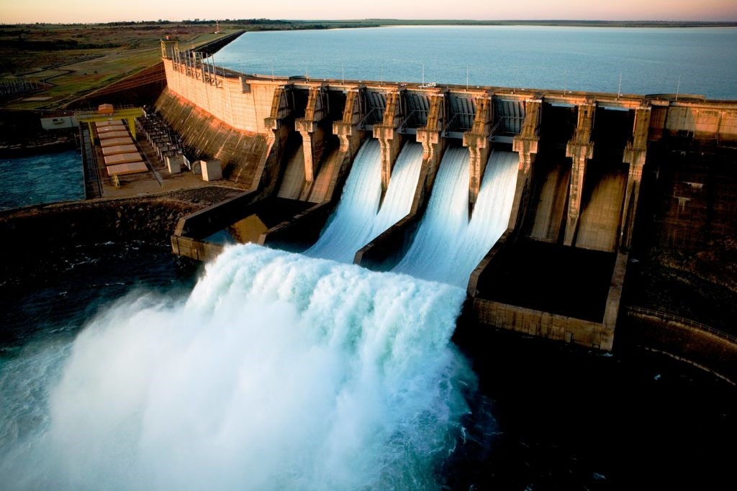
Гидроэнергетика-это
использование энергии естественного движения, т.е. течения, водных масс в русловых водотоках и приливных движениях.

Slide 6
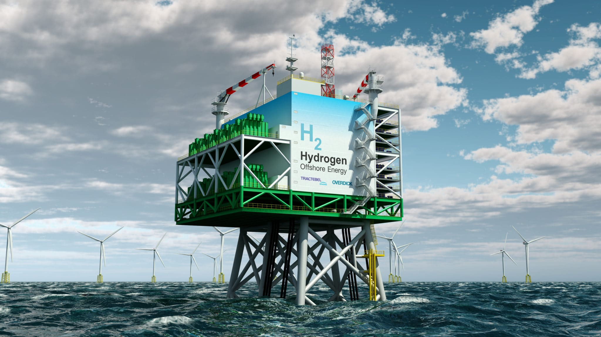
Водородная энергетика-это
развивающаяся отрасль энергетики, направление выработки и потребления энергии человечеством, основанное на использовании водорода в качестве средства для аккумулирования, транспортировки и потребления энергии людьми, транспортной инфраструктурой и различными производственными направлениями.

Slide 7
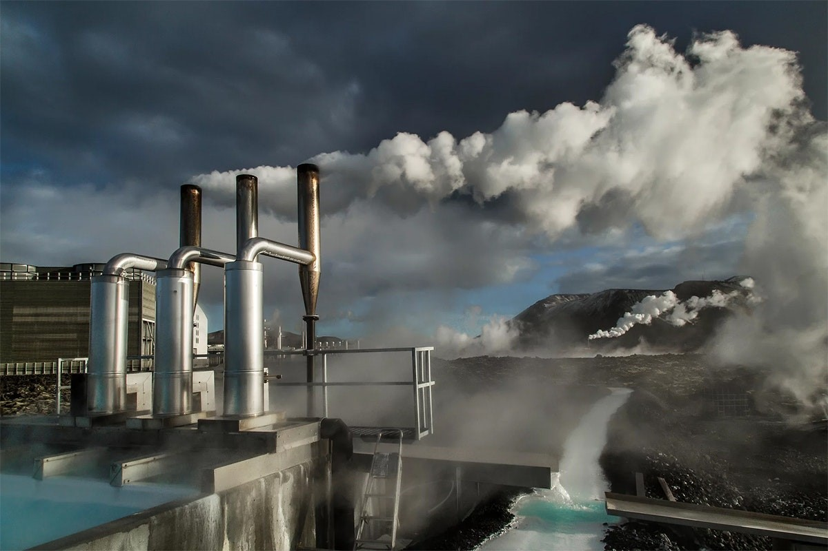
Геотермальная энергетика-это
направление энергетики, основанное на производстве электрической энергии за счёт энергии, содержащейся в недрах земли, на геотермальных станциях. Обычно относится к альтернативным источникам энергии, использующим возобновляемые энергетические ресурсы.

